Slide 1
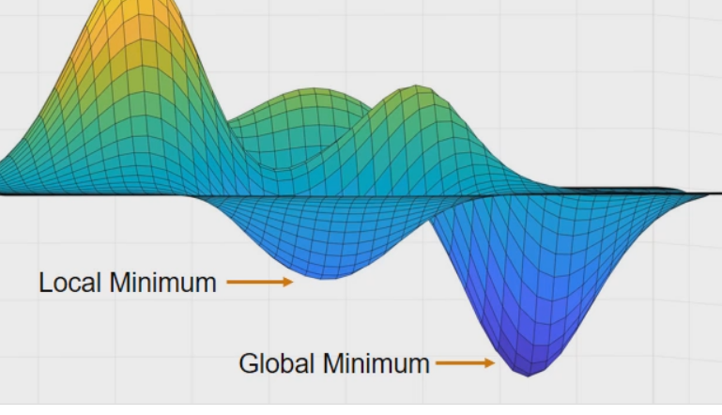
МЕТОДЫ ОПТИМИЗАЦИИ и ИССЛЕДОВАНИЕ ОПЕРАЦИЙ
Лекция 2. Линейное программирование. Переборный и симплекс-метод

Slide 2
СИМПЛЕКС-МЕТОД РЕШЕНИЯ ЗАДАЧИ ЛИНЕЙНОГО ПРОГРАММИРОВАНИЯ. Одноэтапный симплекс-метод

Slide 5
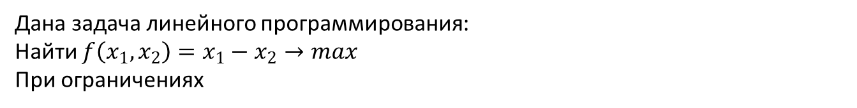
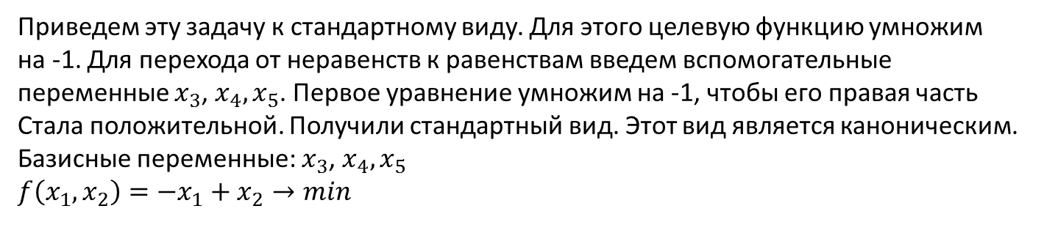
Пример
Дана задача линейного программирования:
Найти $f\left(x_{1},x_{2}\right)=x_{1}−x_{2}→max$
При ограничениях
Приведем эту задачу к стандартному виду. Для этого целевую функцию умножим
на -1. Для перехода от неравенств к равенствам введем вспомогательные
переменные $x_{3}$, $x_{4}, x_{5}$. Первое уравнение умножим на -1, чтобы его правая часть
Стала положительной. Получили стандартный вид. Этот вид является каноническим.
Базисные переменные: $x_{3}$, $x_{4}, x_{5}$
$$f\left(x_{1},x_{2}\right)=−x_{1}+x_{2}→min$$

Slide 7
Область допустимых решений представляет собой многоугольник
A
B
C
O
D

Slide 9
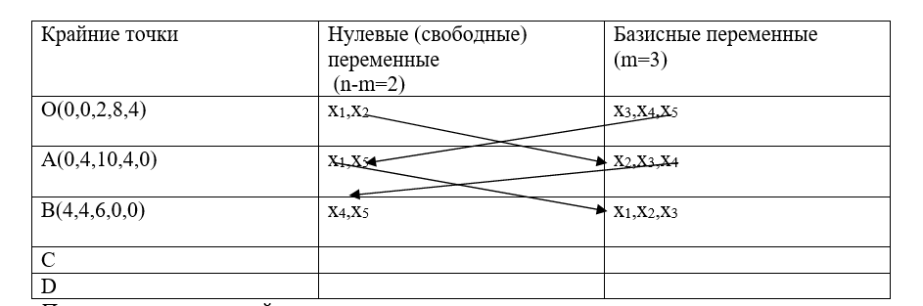
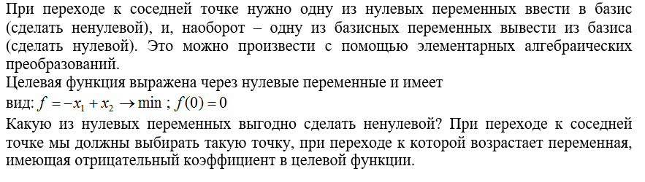
Анализ таблицы

Slide 10
Алгоритм одноэтапного симплекс-метода
Одноэтапный симплекс-метод применяется к задачам, записанным в канонической форме.
Если после приведения к стандартному виду получен вид не канонический – применяем двухэтапный симплекс-метод.

Slide 11
Основная идея СМ: от имеющегося БР (вершины) перейти к другому БР (соседней вершине), чтобы при этом значение целевой функции уменьшилось.
Будем проходить не по всем вершинам (как в переборном методе)!

Slide 12
0 шаг. Убедиться, что задача записана в каноническом виде. Выразить целевую функцию через нулевые переменные.
1 шаг. Выписать полученное допустимое базисное решение, найти значение целевой функции. Если среди коэффициентов целевой функции нет отрицательных – решение оптимально. Если отрицательные есть – иди к шагу 2.

Slide 13
2 шаг. Выбираем ведущий столбец: среди отрицательных коэффициентов целевой функции выбираем наибольший по модулю.
Переменную, соответствующую выбран-ному столбцу, будем вводить в базис.
3 шаг. Выбираем ведущую строку. Для этого составляем отношения правых частей уравнений к элементам ведущего столбца, среди неотрицательных отношений выбираем наименьшее. Соответствующая ему строка будет ведущей (переменная выйдет из базиса). Если ведущую строку выбрать невозможно – целевая функция не ограничена (f_{min} = -∞)

Slide 14
4 шаг. На пересечении ведущей строки и ведущего столбца получить единицу, поделив ведущую строку на соответствующий коэффициент. Исключить переменную ведущего столбца из всех остальных уравнений и из целевой функции. Для этого из уравнений нужно вычитать ведущую строку, умноженную на нужный коэффициент.
5 шаг. Перейти к шагу 1.

